Slide 1

Os desafios da Educação Infantil nas Políticas Educacionais Atuais
Doutoranda Sumika Freitas-UFES
(MIEIB, Campanha Nacional pelo Direito à educação, FNE)
sumika.freitas@gmail.com

Slide 2
Contexto atual
Governo interino (1 mês)
Políticas esvaziadas e negadas
Papel dos movimentos sociais
Importância do FNE
(Nota Pública MIEIB)
Quebra do Estado Democrático de DIREITO

Slide 3
Princípios...
Direito à educação
Fortalecimento da Construção da Identidade da EI
Educação Infantil primeira etapa da educação básica.
Garantir o debate do PNE aprovado na CONAE 2014.

Slide 4
Eixos de debate do MIEIB
BNCC- Currículo na Educação Infantil
Avaliação da/na Educação Infantil
SNE-Sistema Nacional de Educação
CAQi-CAQ-Financiamento (Acesso, Permanência e Qualidade)

Slide 5
BNCC
Entregue ao CNE no mês de Maio.
Na Educação Infantil–debate coletivo
Defende o fortalecimento da Identidade da Educação Infantil.
Trabalhamos com a segunda versão: Bebês, crianças bem-pequenas, crianças-pequenas); Campos de experiências.
Contexto atual-Tentativa de diferentes grupos em pautar nas questões curriculares...(Escola Sem Partido, ideologia de gênero....interferência na formação de professores com formações pelos sistemas apostilados e outros)-Nota Pública MIEIB
Ouvir as crianças e jovens no debate curricular-Ocupações Estudantis

Slide 6

A EDUCAÇÃO INFANTIL NA BASE
Momento importante para sublinhar as concepções de criança e currículo já expressas nas Diretrizes Curriculares Nacionais para a Educação Infantil – DNCEI.
Na Educação Infantil, parte significativa de uma Base Nacional Comum – BNC está estabelecida nas atuais DCNEI, expressa no seus artigos 8º e 9º.
Oportunidade histórica de enfrentar desigualdades educacionais no que se refere ao acesso a bens culturais e vivência da infância.
A BNC da Educação Infantil deriva das DCNEI
(dados MEC)

Slide 7
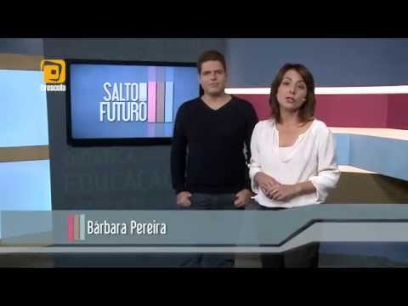
As DCNEI afirmam os objetivos da educação infantil de garantir o direito das crianças:
ao acesso a processos de apropriação, renovação e articulação de saberes e conhecimentos;
à proteção, à saúde, à liberdade, à confiança, ao respeito, à dignidade, à brincadeira, à convivência e à interação com outros meninos e meninas.
A concepção de educação de crianças explicitado nas DCNEI rompe com dois modos de educação:
o assistencialista,
o escolarizante.
Em função dos princípios apresentados, e na tarefa de garantir às crianças seu direito de viver a infância e se desenvolver, as experiências no espaço de Educação Infantil devem possibilitar o encontro pela criança de explicações sobre o que ocorre à sua volta e consigo mesma enquanto desenvolvem formas de agir, sentir e pensar.
Parecer 20, 2009, p. 14
https://www.youtube.com/watch?v=XgcUxqwZVks
Saiba mais

Slide 8
CURRÍCULO
A BNC é parte do currículo, formado também pela parte diversificada
Currículo
da
Escola
A parte diversificada deve contemplar as particularidades dos contextos em que as unidades educativas se encontram.
Base Nacional
Comum
Parte Diversificada
Currículo
da
Rede
Base NÃO é currículo

Slide 9
Avaliação da/na educação infantil
SINAEB;
Aprovado em 15 de Maio;
Entregue ao INEP;
Apresenta o acúmulo da ANEI;
Fortalecimento da avaliação em contexto;

Slide 10
SNE-Sistema Nacional de Educação
Horizonte de Trabalho do FNE Documento Propositivo para o Debate Ampliado
•pretende materializar o essencial em relação ao art. 13 e às Estratégias 20.9 e 20.11 do Plano Nacional de Educação – PNE (Lei nº 13.005/2014), assim como as proposições e Estratégias 1.1 e 1.2 do Documento Final da Conae 2014
•garantia do direito à educação e cumprimento das metas e estratégias do Plano Nacional de Educação – PNE e ao disposto na Lei de Diretrizes e Bases da Educação Nacional
As disposições da Lei Complementar obrigam a União, os Estados, o Distrito Federal e os Municípios a garantir o direito à educação e cumprir as metas do PNE.
(DADOS GT SNE-FNE)

Slide 11
Princípios
Educação como direito social para todos e todas;
justiça e articulação federativa; interdependência no desenvolvimento da educação nacional, gestão democrática da educação; garantia de padrão de qualidade social;
valorização dos profissionais da educação; garantia de transparência, mecanismos e instrumentos de controle social;
superação das desigualdades educacionais com ênfase na promoção da cidadania e no reconhecimento e valorização das diversidades;
promoção dos direitos humanos, da diversidade sociocultural e da sustentabilidade socioambiental;
garantia do direito à educação mediante padrões nacionais de acesso, permanência e qualidade social da educação;
articulação entre educação escolar, o trabalho e as práticas sociais;
planejamento decenal articulado;
articulação entre os entes federados para a avaliação sistemática e o monitoramento do cumprimento do direito à educação e acompanhamento da execução das metas e estratégias dos Planos de Educação.

Slide 12


Slide 13
CAQi-Custo Aluno Qualidade Inicial
CAQ-Custo aluno Qualidade
Aprovado no PNE
Debate da Campanha Nacional pelo Direito à Educação
Garantir nos Sistemas Municipais e Estaduais de Educação
Tema da Semana de Ação Mundial-2016

Slide 14

Investimento direto em educação por ente federado
Atualmente
Com complementação da União ao CAQi
Fonte: Inep, 2014; Requerimento de informação do Sen. Randolfe Rodrigues (PSOL-AP).

Slide 15
CAQi é...
Uma proposta de Justiça Federativa

Slide 16
Contexto e federalismo
Estados federativos:
Produzem níveis comparativamente mais baixos de gasto social (Petersen, 1995, Banting; Corbett, 2003),
Bem como menor abrangência e cobertura dos programas sociais (Weir; Orloff; Skocpol, 1988; Pierson, 1996).
Tenderiam ainda a tornar mais difíceis os problemas de coordenação dos objetivos das políticas, gerando superposição de competências e competição entre os diferentes níveis de governo (Weaver; Rockman, 1993).
As políticas nacionais tenderiam a se caracterizar por um mínimo denominador comum (Weaver; Rockman, 1993; Tsebelis, 1997).

Slide 17
O que é o CAQi?
Pressupostos:
A unidade de gestão da política de educação é a escola. E as escolas estão inseridas nas redes públicas.
É preciso materializar o padrão mínimo de qualidade.
LDB demanda definir quais insumos são indispensáveis para o processo de ensino-aprendizagem?
É preciso mensurar quanto custa a educação pública de qualidade?

Slide 18
O que é o CAQi?
Insumos:
Todo profissional da educação deve receber o piso nacional salarial do magistério;
Todo profissional da educação deve ter direito à uma base nacional de carreira;
Todo profissional da educação necessita de uma política de formação continuada;
O número de alunos por turma deve ser adequado;

Slide 19
O que é o CAQi?
Todas escolas devem ter:
Bibliotecas e salas de leitura em todas as unidades escolares e educacionais;
Laboratórios de ciências em todas as unidades escolares e educacionais;
Laboratórios de informática em todas as unidades escolares e educacionais;
Quadras poliesportiva cobertas em todas as unidades escolares e educacionais;
Brinquedotecas para todas as creches, pré-escolas e escolas dos anos iniciais do ensino fundamental;
Garantia de repasse de recursos para as escolas para o desenvolvimento de seus projetos pedagógicos.

Slide 20
Como é possível observar, o texto incorpora tanto o CAQi, construído pela Campanha a partir de 2002, quanto o CAQ.
Mas qual a diferença entre os dois?
Resumidamente, o CAQi é padrão mínimo de qualidade estabelecido no PNE como meta para ser atingida imediatamente; já o CAQ é o padrão de qualidade próximo dos países mais desenvolvidos em termos educacionais, a ser estabelecido no prazo de três anos.
Assim, elaborar uma proposta de CAQ é estratégico para incidir por sua regulamentação e implementação conforme disposto no PNE. Um documento contendo a atualização do CAQi e o cálculo do CAQ conforme disposto no PNE pode ter uma vida útil de interesse público de dez anos e de mais de um século para a academia.
O CAQi e o CAQ no Plano Nacional de Educação

Slide 21
Comparação CAQi-CNE versus CAQi atualizado

Slide 22
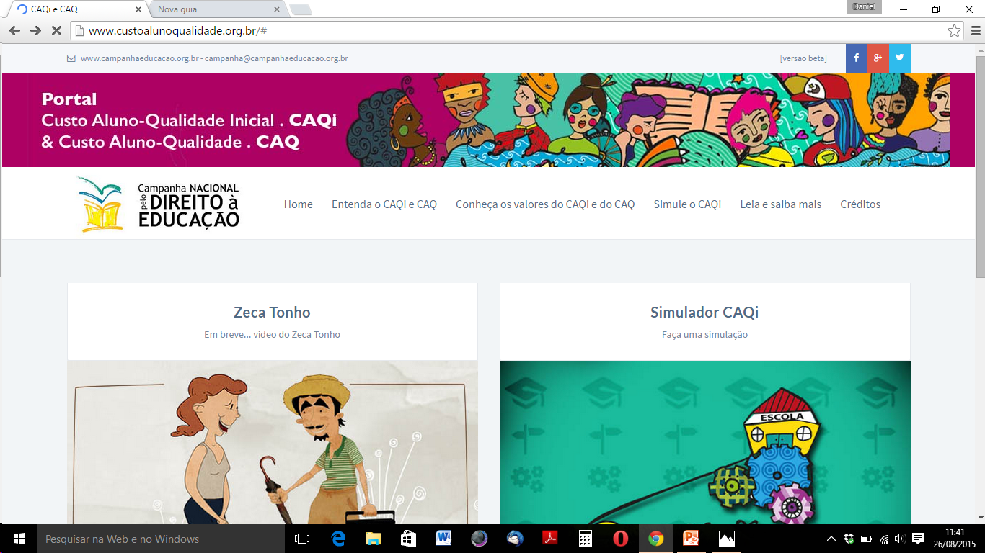
Portal do CAQi-CAQ www.custoalunoqualidade.org.br

Slide 23
Desafios ...
BNCC ser debatida no CNE; Repudiar o Projeto Escola Sem Partido ou Escola Livre;
Fortalecer o debate da base nos campos de experiência e interlocução com as demais etapas;
Monitorar a demanda manifesta da educação infantil;
Fortalecimento das Políticas Públicas Articuladas voltadas à infância;
ANEI ter resolução própria aprovada, fortalecendo o SINAEB.
Acesso e permanência na Educação Infantil acompanhar os dados do PNE, uma vez que não atingimos a meta 1 e os desdobramentos da EC 59/2009.
Acompanhar os PME e PEE, principalmente a Meta 1 e Meta 20.

Slide 24
Aprovação do SNE, atualmente em debate na Câmara dos Deputados. Defender o documento que o GT SNE produziu pelo FNE.
CAQi-CAQ garantir no SNE, garantir a aprovação nos Planos Municipais e estaduais de educação.
DRU, DRM, DRE- acompanhar e incidir uma vez que é retrocesso;
Ter atenção ao Novo Regime Fiscal ( Governo interino encaminhando proposta de emenda constitucional. Proposta de teto de gasto público. Estabelece um teto de gasto público em todos os níveis de governo ( União, Estados e municípios), o qual será durante dez anos apenas a correção da inflação sobre o valor averiguado no ano anterior. Isso valerá durante 20 anos, sendo seus critérios podendo sofrer ajustes depois de 10 anos.

Slide 25
Articular ações coletivas com os movimentos sociais do município e Estado como enfrentamento ao desmonte do estado democrático de direito.
Reestabelecimento do GT Políticas de Educação Infantil-MEC, uma vez que fortalece o debate do Pacto Nacional pela Educação Infantil, Formação de professores, monitoramento dos Planos de Educação, debate sobre os insumos, avaliação, acesso e permanência na Educação Infantil.

Slide 26
Contatos:
Mieib
mieibsecretaria@gmail.com
Campanha Nacional pelo Direito à Educação
http://www.campanha.org.br
Email: coordenacao@campanhaeducacao.org.br
Twitter: @camp_educacao
FNE- Fórum Nacional de Educação
fne@mec.gov.br

